Slide 1
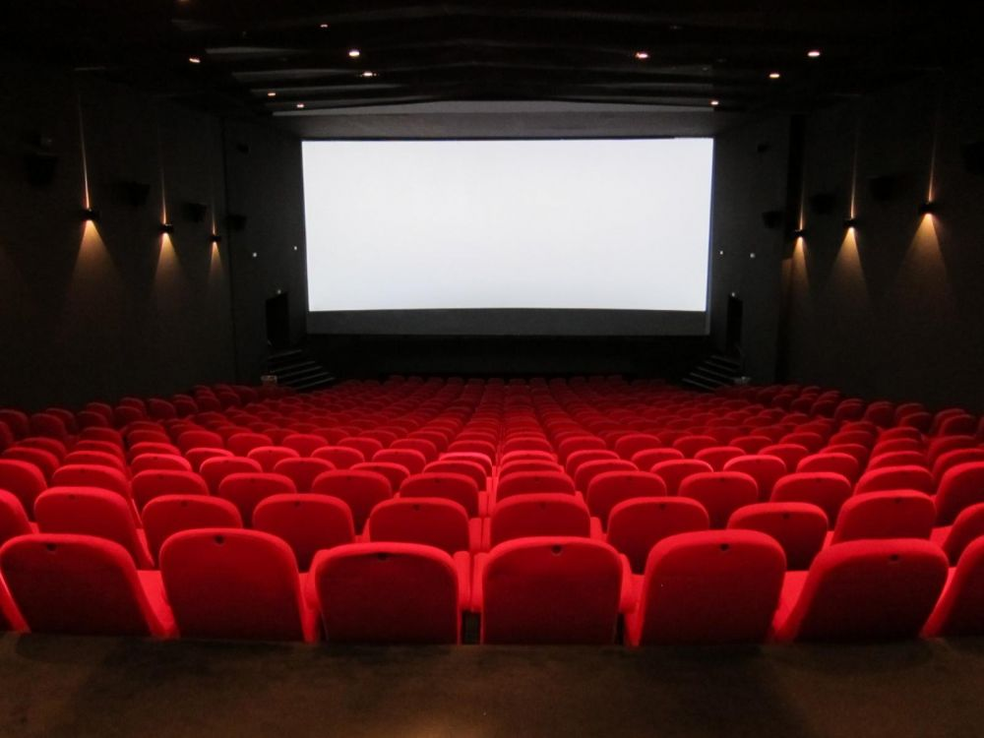

Ciné’13
Accueil
Inscription/Connexion
Recherche...
Validez
connexion
inscription
Titre :xxxxxxxxxxxxxxx
Réalisateur :xxxxxxxxx
Année :xxxx
Acteur :xxxxxxx
Descriptif :xxxxxxxxxxxxxxxxxxxxxxxxxxxxxxxxxxxxxxxxxxxxxxxxxxxxxxxxxxxxxxxxxxxxxxx
Ciné’13
Copyright
MAHTALI Mohamed TAGGOUNTE Amin

